Slide 1


Présentation du projet

Slide 2

Sommaire
Présentation du projet
Diagramme de cas d'utilisation
Diagramme de déploiement
Diagramme de classe
Diagramme de Gantt

Slide 3

Présentation du projet
Contexte de celui-ci :
Le lycée Joseph Gaillard peut rencontrer des difficultés de communication avec ses élèves, c'est pourquoi un système d'affichage a été instauré.
Objectif :
Diffuser des informations utiles
Automatiser l’affichage de contenus sur des écrans dynamiques
Améliorer la communication interne
Intégrer du matériel embarqué

Slide 4
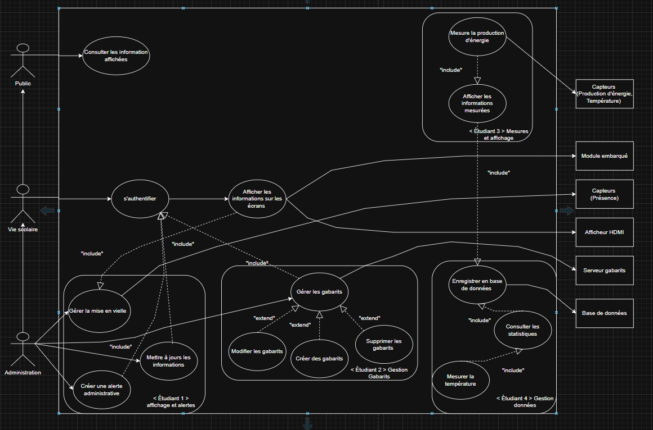
Diagramme de cas d’utilisation
Définir les besoins
Identifier les acteurs
Montrer les services ou fonctions

Slide 5
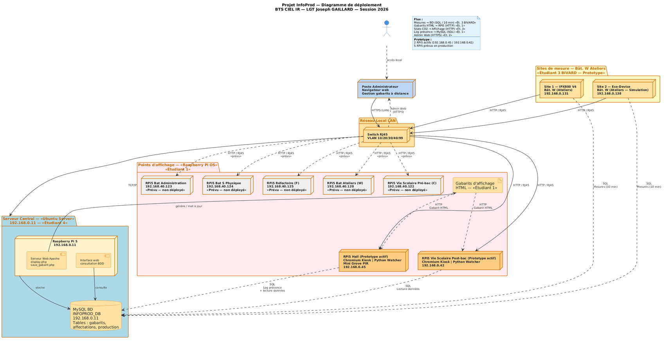
Diagramme de déploiement
Visualiser l’architecture
Aider à planifier l’installation
Vérifier que tous les composants nécessaires sont bien présents

Slide 6
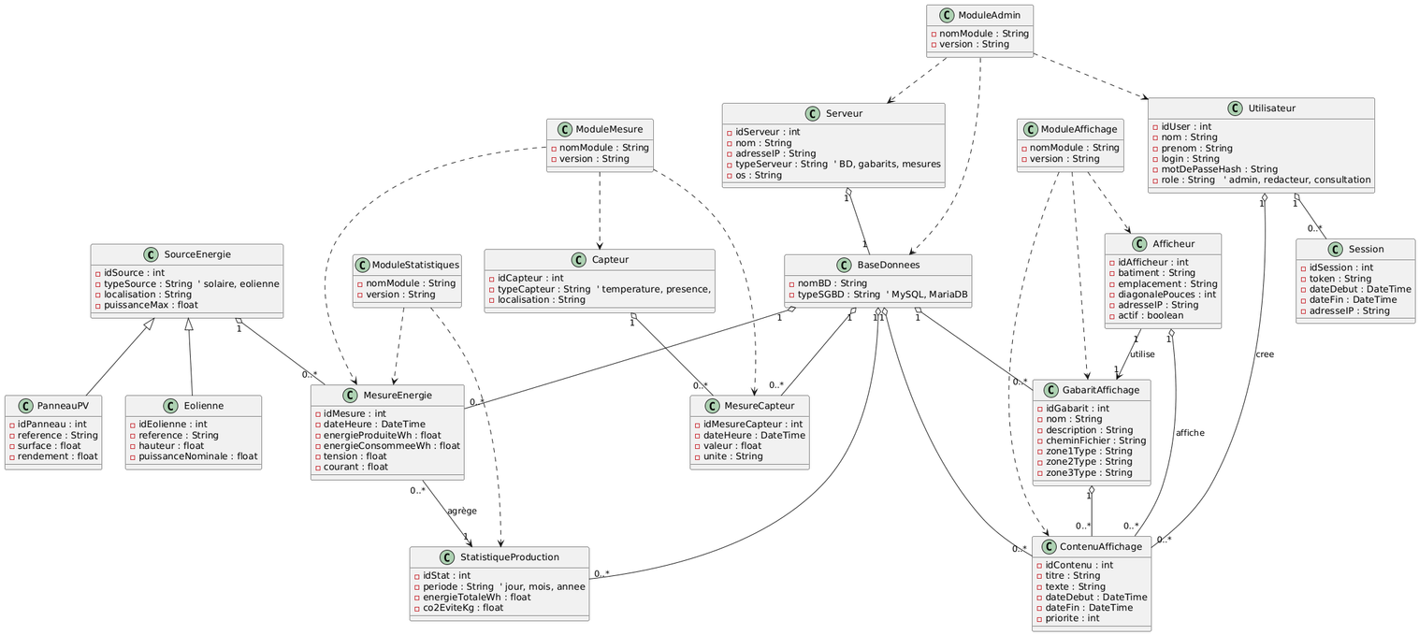
Diagramme de classe
Montrer les relations entre les classes
base pour l’architecture logicielle

Slide 7
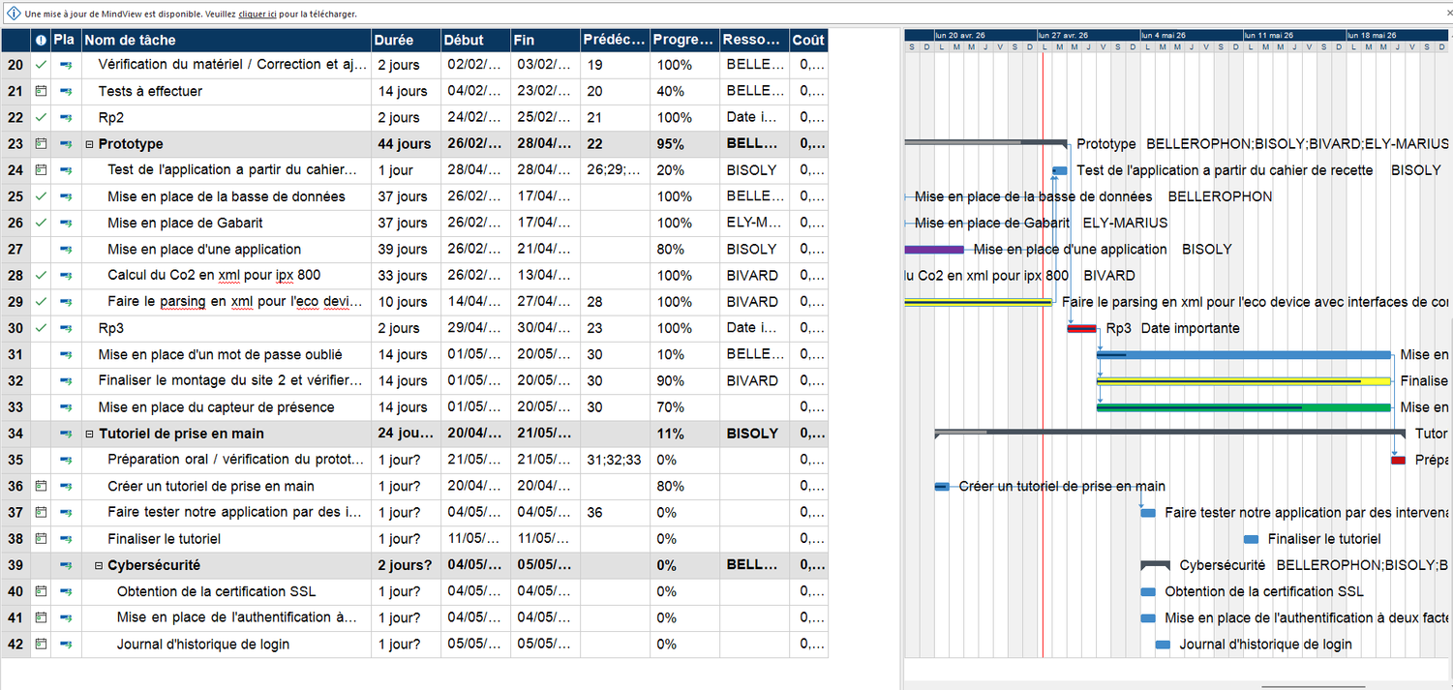
Diagramme de Gantt
Previsualisation
Progression
Tâches
Acteurs

